Slide 1

Basis Data
Sistem Basis Data
Arif Basofi, S.Kom
Information Technology, EEPIS - ITS

Slide 2

References:
Ramez Elmasri, Sam Navathe, Fundamentals of Database Systems, 4rd Edition, Addison Wesley Publishing Company, 2000.
Raghu Ramakrisnan, Gherke, Database Management System, 3rd Edition, McGraw-Hill, 2001.
Abraham Silberschatz, Henry F. Korth, Database System Concepts, 3rd Edition, 1999.
Schaum’s Outlines, Dasar-Dasar Database Relasional, Erlangga, 2007.

Slide 3
Prosentase Penilaian:
Tugas : 30 %
UTS : 30 %
UAS : 40 %

Slide 4
Topik Database :
Konsep Dasar Basis Data
Sistem & Arsitektur Basis Data
Pemodelan Data menggunakan ER Diagram
Model Relasional
Mapping ER Diagram ke Model Relasional
Functional Dependency
Normalisasi Database
Aljabar Relational
SQL dan Query

Slide 5
Konsep Dasar
Basis Data

Slide 6
Lessons
Introduction
Definisi Basis Data
Karakteristik Basis Data
Pengguna Basis Data
Tujuan dan Manfaat Basis Data
Komponen Basis Data
Bahasa Basis Data

Slide 7

Introduction
Database dan Sistem Database menjadi komponen utama dalam kehidupan masyarakat modern saat ini.
Secara tidak langsung, berbagai aktivitas dan kegiatan kita berhubungan dengan database:
  Menghubungi customer support
  Bank : menabung, transfer, deposit, dll.
  Reservasi : hotel, pesawat, film bioskop, dll.
  Perpustakaan : meminjam, mengembalikan,
  inventaris, dll.
  Belanja : toko, mall, supermarket, dll.
  Parkir : motor, mobil
  Absensi
  Transaksi on-line
  PLN, PDAM, Phone, dsb.
Contoh interaksi kita dengan aplikasi database diatas merupakan bentuk aplikasi database tradisional, dimana hampir semua informasi yang disimpan dan diakses berupa data teks maupun numerik.

Slide 8
Introduction (con’t)
Saat ini, dengan perkembangan teknologi dan peningkatan fasilitas & fitur baru oleh para vendor, database tidak hanya menyimpan data-data numerik dan teks saja, tetapi menyimpan objek-objek lain kedalam database.
Database Multimedia : mampu menyimpan data gambar, video dan suara.
GIS (Geographic Information System) : bermanfaat dalam menyimpan dan menganalisa data peta gerografik, data cuaca serta gambar satelit.
Data warehouse dan OLAP (On-Line Analytical Processing) : berguna pada sistem industri besar untuk meng-ekstract dan menganalisa informasi yang berguna, sehingga sangat bermanfaat didalam kepentingan pengambilan keputusan (decision making).

Slide 9
Introduction (con’t)
Teknologi Real-time dan active database : digunakan dalam mengontrol proses industri dan manufaktur, sistem automation, warning early system pada suatu bencana, dll. (pada riset)
Dan hingga saat ini, database masih mencari berbagai teknik yang dapat diaplikasikan dalam WWW (search engine internet), khususnya dalam meningkatkan pencarian informasi (information retrieval) dengan cepat dan tepat, yang dibutuhkan user di internet. → Data Mining : Text Mining

Slide 10
Introduction (con’t)
Pada kuliah Basis Data ini, kita fokus pada jenis aplikasi database tradisional agar memahami konsep dasar teknologi database.

Slide 11
Lessons
Introduction
Definisi Basis Data
Karakteristik Basis Data
Pengguna Basis Data
Tujuan dan Manfaat Basis Data
Komponen Basis Data
Bahasa Basis Data

Slide 12
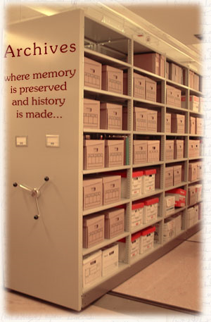
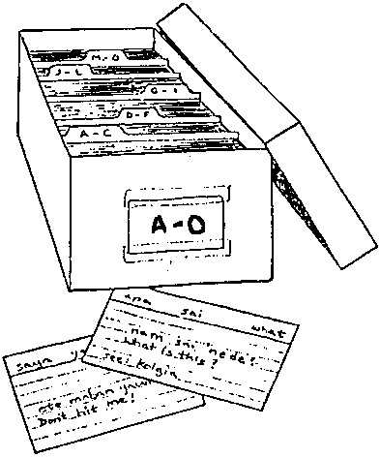
Definisi Basis Data
Istilah Basis Data (database):
Lemari arsip
Penyimpanan data
Gudang Data
Manajemen data, dll.
Database adalah sekumpulan data yang saling ber-relasi.
Jika dijabarkan, Database:
Data : representasi fakta dunia nyata yang mewakili suatu obyek (spt, manusia: dosen, mhs, pelanggan,dll; barang: buku, meja; peristiwa, konsep, dsb.), yang direkam baik dalam bentuk angka, huruf, teks, gambar atau suara, dan memiliki arti secara eksplisit (jelas).
Base: basis, tempat bersarang/berkumpul sesuatu.

Slide 13
Definisi Basis Data
Database:
Himpunan kelompok data (arsip) yang saling berhubungan, yang diorganisasi sedemikian rupa, sehingga kelak dapat dimanfaatkan kembali dengan cepat.
Kumpulan data yang saling berhubungan yang disimpan secara bersama tanpa adanya pengulangan (redudansi) data.
Kumpulan file/tabel/arsip yang saling berhubungan yang disimpan dalam media penyimpanan elektronik.

Slide 14
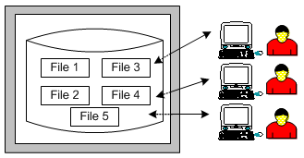
Sistem Basis Data (DBMS)
Sistem Database :
Sistem yang terdiri atas sekumpulan tabel data yang saling berhubungan dan sekumpulan program (DBMS: Database Management System) yang memungkinkan berbagai user dan/atau program lain dapat mengakses dan memanipulasi tabel-tabel tersebut.

Slide 15
Sistem Basis Data (DBMS) (con’t)
DBMS (Database Management System): kumpulan program yang digunakan user untuk memanajemen database (create, maintain)
DBMS harus mencakup proses/fungsi:
  Mendefinisikan (Defining) : database melibatkan penentuan tipe data, struktur dan batasan (constraint) dari data yg akan disimpan dlm database. Definisi database atau informasi deskriptif ttg database jg disimpan dlm bentuk database dari database katalog atau kamus data, yang disebut meta-data.
  Membangun (Constructing) : proses penyimpanan data pada beberapa media penyimpanan yang dikendalikan oleh DBMS.
  Memanipulasi (Manipulating) : mencakup berbagai fungsi spt query database untuk mengambil data tertentu / yg dicari, termasuk operasi insert, update dan delete serta dalam menghasilkan report (laporan) data.
  Berbagi (Sharing) : memungkinkan beberapa pengguna dan program utk dpt mengakses secara bersamaan.

Slide 16
Sistem Basis Data (DBMS) (con’t)
Fungsi yang lebih penting dari DBMS adalah proteksi dan perawatan (maintain) database dalam jangka panjang.
  Proteksi : mencakup system protection yang menangani kondisi malfunction (crash) baik pada hardware ataupun software, dan security protection yang menangani pengaksesan oleh user yang tidak dikehendaki.
  Maintain : DBMS harus memiliki kemampuan dalam memberikan perawatan pada sistem database akan setiap perubahan tiap saat dibutuhkan.

Slide 17
Sistem Basis Data (DBMS) (con’t)
Berdasarkan kemampuan dan fungsi DBMS, dikatakan bahwa Sistem Database adalah database beserta program DBMS-nya.
Lingkungan Sistem Database:
User/Programmers
SISTEM DATABASE
Application Programs/Queries
SOFTWARE
DBMS
Software to Process Queries/Programs
Software to Access Stored Data
Stored Database
Definition
(Meta-Data)
Stored Database

Slide 18
Sistem Basis Data (DBMS) (con’t)
Contoh DBMS:
Dbase
FoxPro
Ingres
Postgresql
MySQL
MS Access
SQL Server
Oracle
DB2, dll

Slide 19
Lessons
Introduction
Sistem Basis Data
Karakteristik Basis Data
Pengguna Basis Data
Tujuan dan Manfaat Basis Data
Komponen Basis Data
Bahasa Basis Data

Slide 20
Karakteristik Database
Pada database tradisional, khususnya manajemen pemrosesan file, selalu terjadi adanya pengulangan (redundancy) data, hal inilah yang menyebabkan data tidak valid dan pemborosan space.
Oleh karena itu, database memiliki karakteristik yang berbeda dengan bentuk database tradisional sebelumnya, yang meliputi:
  Self-describing nature of a database system
  Insulation between programs and data, and data abstraction
  Support of multiple views of the data
  Sharing of data and multiuser transaction processing

Slide 21
Karakteristik Database
A. Self-describing nature of a database system
Sistem database tidak hanya berisi database saja, tetapi juga mampu mendeskripsikan/mendefinisikan dengan lengkap struktur dan constraint (batasan) database.
Definisi lengkap database tersimpan pada katalog DBMS.
Katalog DBMS: berisi semua informasi database, seperti struktur tiap table, tipe dan format penyimpanan masing-masing field/kolom/item table, serta berbagai constraint data.
Informasi database yang tersimpan dalam katalog DBMS inilah yang disebut dengan meta-data, yang mendeskripsikan struktur database utama. (lihat gambar sebelumnya)

Slide 22
Karakteristik Database
B. Insulation between programs and data, and data abstraction
Adanya penyekatan antara program, data dan abstraksi data.
Pada database tradisional, dimana data file di embed (pasang) dalam program aplikasi, sehingga setiap terjadi perubahan harus merubah seluruh program yang mengakses file tersebut.
Berbeda dengan database tradisional, struktur data file tersimpan didalam katalog DBMS secara terpisah dari pengaksesan program.
Disebut program-data independence.
karakteristik DBMS yang memberikan kebebasan program-data dan program-operation ini yang disebut dengan Abstraksi Data.

Slide 23
Karakteristik Database
Dalam Abstraksi Data:
Data dalam database disimpan dan diperlihara dengan baik dan terstruktur oleh DBMS. Sistem ini menyembunyikan detail tentang bagaimana data disimpan dipelihara. Sehingga seringkali data yang terlihat oleh user, berbeda dengan data yang tersimpan secara fisik.
Abstraksi data berupa tingkatan/level tampilan dalam melihat bagaimana menampilkan data dalam sebuah sistem database

Slide 24
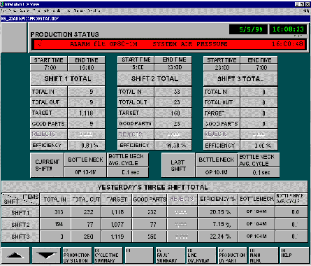
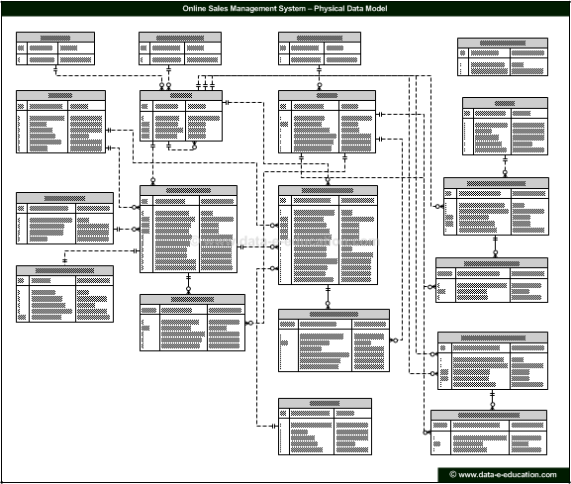
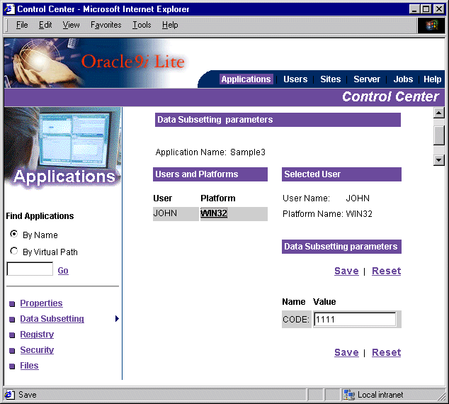
User View Data & Physical Data

Slide 25
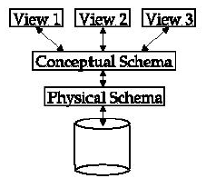
Karakteristik Database
Abstraksi Data:

Slide 26
Karakteristik Database
Terdapat 3 Level abstraksi data:
Level Fisik (Physical Level)
  Level terendah dalam abstraksi data, yang menunjukkan bagaimana sesungguhnya suatu data disimpan.
  User melihat data sebagai gabungan dari struktur dan datanya sendiri.
  Tingkatan ini berurusan dengan:
  - Alokasi ruang penyimpanan untuk data dan indeks
  - Deskripsi record untuk penyimpanan
  - Penempatan record data
  - Teknik kompresi dan enkripsi data

Slide 27
Karakteristik Database
Level Konsepsual (Conceptual Level)
  Menggambarkan data apa yang sebenarnya disimpan dalam database, serta hubungannya (relationship) dengan data lainnya.
  Berisi struktur logika database yang hanya dapat dilihat oleh DBA.
  Tingkat konsepsual ini menyatakan:
  - Entitas, atribut dan relasinya
  - Konstrain-konstrain terhadap data
  - Informasi semantiks data
  - Informasi keamanan dan integritas data

Slide 28
Karakteristik Database
Level Pandangan (View Level)
  Level tertinggi dari abstraksi data, yang hanya menampilkan data hanya sebagian dari database.
  Tidak semua user membutuhkan semua data dalam database.

Slide 29
Karakteristik Database
C. Support of Multiple Views of the Data
Mendukung pada berbagai view data.
View adalah bagian dari database, atau bisa disebut salah satu obyek dari database.
View merupakan hasil dari SQL Query, yang menampilkan data dari berbagai tabel.
View biasanya dibuat untuk kebutuhan report-report data yang kompleks pada berbagai kebutuhan user yang berbeda.

Slide 30
Karakteristik Database
D. Sharing of data and multiuser transaction processing
DBMS memiliki kemampuan dalam sharing data, serta dalam penanganan proses transaksi dari banyak user (multiuser) pada saat yang sama.
Untuk itulah, DBMS juga harus memiliki kontrol konkurensi (concurrency control), yang mengontrol adanya user yang mengakses (update) pada data yang sama.
Contoh aplikasinya spt OLTP (OnLine Transaction Processing): beberapa pegawai reservasi pesawat dapat menempatkan posisi kursi penumpang, dan DBMS memastikan bahwa setiap kursi hanya dapat diakses untuk seorang pegawai pada satu waktu saja.

Slide 31
Lessons
Introduction
Sistem Basis Data
Karakteristik Basis Data
Pengguna Basis Data
Tujuan dan Manfaat Basis Data
Komponen Basis Data
Bahasa Basis Data

Slide 32
Pengguna Basis Data
Para pengguna database dapat dibagi menurut:
  Pengguna database (“Actor on the scene”)
  Pekerja dibalik database (“Worker behind the scene”)
“Actor on the scene”: lebih cenderung menggunakan / ada keterkaitan penggunaan database
“Actor on the scene”, dapat dikelompokkan:
Database Administrators
Database Designers
End Users
System Analyst dan Application Programmers (Software Engineers)

Slide 33
Pengguna Basis Data (con’t)
Database Administrators:
Database Administrator (DBA) : orang yang memiliki tanggung jawab penuh dalam manajemen database (pengaturan hak akses, koordinasi dan monitoring, kebutuhan hardware/software).
Dalam pekerjaannya biasanya dibantu oleh staf Admin.

Slide 34
Pengguna Basis Data (con’t)
Database Designers:
Database Designer : bertanggung jawab dalam identifikasi data yang tersimpan dalam database, menentukan struktur data yang tepat untuk disimpan dalam database.
Perlu koordinasi akan kebutuhan user database

Slide 35
Pengguna Basis Data (con’t)
End user Database :
End User Database : adalah orang-orang yang pekerjaannya membutuhkan akses ke database untuk melakukan query, update maupun genereate report database.
End user dapat dikategorikan:
  Casual end users (end user tak tetap): user yang tidak selalu mengakses database, tapi kadang memerlukan informasi terbaru.
  Naïve / parametric end users: user yang pekerjaan selalu konstan query dan update data, spt: bank teller, pegawai reservasi, dll.
  Sophisticated end users : user yang melengkapi kebutuhan database user, spt: engineer, scientist, business analyst.
  Stand-alone users : user yang memaintain personal database.

Slide 36
Pengguna Basis Data (con’t)
System Analyst dan Application Programmers (Software Engineering) :
System Analyst : orang menentukan kebutuhan sistem end user.
Application Programmers (Software Engineering) : orang yang kerjaannya berhubungan dengan kebutuhan koneksi database.

Slide 37
Pengguna Basis Data (con’t)
“Workers behind the scene”
Orang-orang yang tidak tertarik pada database, akan tetapi lebih cenderung pekerjaannya men-develop tool untuk kebutuhan database.
“Worker behind the scene”, dapat dikelompokkan:
DBMS system designers dan implementer
Orang-orang yang merancang dan meng-implementasikan modul-modul dan interface paket-paket software DBMS. (ex. Modul: catalog, procs query lang., procs interface, access & buffering data, controlling cuncurrency, handling data recovery & security; interfacing: interface for integrated system)
Tool developers
Orang-orang yang merancang dan mengimplementasikan tools untuk mendukung software DBMS. (tool untuk meningkatkan performance database, tool untuk monitoring operasional database, dll)
Operators dan maintenance personnel
Para personel administrator yang bertanggung jawab akan jalannya operasional database termasuk maintenance (hardware/software) DBMS.

Slide 38
Lessons
Introduction
Sistem Basis Data
Karakteristik Basis Data
Pengguna Basis Data
Tujuan dan Manfaat Basis Data
Komponen Basis Data
Bahasa Basis Data

Slide 39
Tujuan Basis Data
Prinsip kerja Basis Data:
Pengaturan data / arsip
Tujuan Basis Data:
Kemudahan dan kecepatan dalam pengambilan data (speed)
Efisiensi ruang penyimpanan (space)
Mengurangi / menghilangkan redudansi data
Keakuratan (Accuracy)
Pembentukan kode & relasi antar data berdasar aturan / batasan (constraint) tipe data, domain data, keunikan data, untuk menekan ketidakakuratan saat entry / penyimpanan data.

Slide 40
Tujuan Basis Data (con’t)
Tujuan Basis Data: (Con’t)
Ketersediaan (Avaibility)
Pemilahan data yang sifatnya pasif dari database aktif.
Kelengkapan (Completeness)
Kompleksnya data menyebabkan perubahan struktur database.
Keamanan (Security)
Memberikan keamanan atas hak akses data.
Pemakaian Bersama (Sharebility)
Bersifat multiuser.

Slide 41
Manfaat Basis Data
Manfaat penggunaan DBMS:
Controlling Redundancy
- Redundancy: duplikasi data, penyimpanan data secara berulang.
- Redudancy salah satu syarat larangan dalam database relasional,
karena akan menimbulkan inconsistensi data.
- Dengan controlling redundancy, selain akan meningkatkan performance
query juga menjaga konsistensi data.
Restricting Unauthorized Access
- Memberikan pengaturan hak akses / batasan akses user database
Providing Persistent Storage for Program Objects
- Menyediakan ruang penyimpanan khusus untuk obyek-obyek program (ex. Object-Oriented Database system yang menyimpan obyek-obyek pemrograman berbasis obyek).

Slide 42
Manfaat Basis Data (con’t)
Providing Storage Structures for Efficient Query Processing
- Menyediakan struktur penyimpanan yang bagus untuk efisiensi proses query.
Providing Backup and Recovery
Providing Multiple User Interface
Representing Complex Relationship among Data
Enforcing Integrity Constraints
Permitting Inferencing and Actions using Rules
- Menyediakan actions khusus berdasarkan rules (aturan) yang telah ditetapkan dalam sistem database.
Additional Implications of using the Database Approach
- Flexible, up-to-date data, ekonomis, dll.

Slide 43
Lessons
Introduction
Sistem Basis Data
Karakteristik Basis Data
Pengguna Basis Data
Tujuan dan Manfaat Basis Data
Komponen Basis Data
Bahasa Basis Data

Slide 44
Komponen Sistem Basis Data
Komponen Sistem Basis Data:
Perangkat Keras (Hardware)
Komputer, memori, storage (Harddisk), peripheral, dll.
Sistem Operasi (Operating System)
Program yang menjalankan sistem komputer, mengendalikan resource komputer dan melakukan berbagai operasi dasar sistem komputer.
Basis Data (Database)
Menyimpan berbagai obyek database (struktur tabel, indeks,dll)
DBMS (Database Management System)
Perangkat lunak yang memaintain data dalam jumlah besar.
Pemakai (User)
Para pemakai database.
Aplikasi (perangkat lunak) lain.
Program lain dalam DBMS.

Slide 45
Lessons
Introduction
Sistem Basis Data
Karakteristik Basis Data
Pengguna Basis Data
Tujuan dan Manfaat Basis Data
Komponen Basis Data
Bahasa Basis Data

Slide 46
Bahasa Basis Data
DBMS merupakan perantara antara user dengan database.
Cara komunikasi diatur dalam suatu bahasa khusus yang telah ditetapkan oleh DBMS.
Contoh: SQL, dBase, QUEL, dsb.
Bahasa database, dibagi dalam 2 bentuk:
- Data Definition Language (DDL)
- Data Manipulation Language (DML)

Slide 47
Bahasa Basis Data
Data Definition Language (DDL)
  Digunakan dalam membuat tabel baru, indeks, mengubah tabel, menentukan struktur tabel, dsb.
  Hasil dari kompilasi perintah DDL berupa kumpulan tabel yang disimpan dalam file khusus: Kamus Data (Data Dictionary).
  Data Dictionary: merupakan metadata (superdata), yaitu data yang mendeskripsikan data sesungguhnya. Data dictionary ini akan selalu diakses dalam suatu operasi database sebelum suatu file data yang sesungguhnya diakses.

Slide 48
Bahasa Basis Data
Data Manipulation Language (DML)
  Digunakan dalam memanipulasi dan pengambilan data pada database.
  Manipulasi data, dapat mencakup:
  - Pemanggilan data yang tersimpan dalam database (query)
  - Penyisipan/penambahan data baru ke database (Insert)
  - Pengubahan data pada database (Update)
  - Penghapusan data dari database (Delete)

Slide 49
Bahasa Basis Data
Terdapat dua (2) jenis DML:
  Prosedural
  Menghendaki user untuk menspesifikasikan data apa yang diperlukan dan bagaimana cara mendapatkan data itu.
  Contoh: bahasa C/C++, PL/SQL, dsb.
  Nonprosedural
  Menghendaki user untuk menspesifikasikan data apa yang dibutuhkan, tanpa harus menspesifikasikan bagaimana cara mendapatkan data tersebut.
  Contoh: SQL

Slide 50
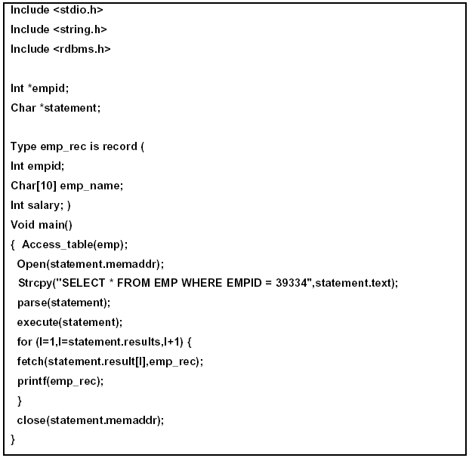
Bahasa Basis Data
Prosedural
Menghendaki user untuk menspesifikasikan data apa yang diperlukan dan bagaimana cara mendapatkan data itu.
Contoh: bahasa C/C++, Pascal, PL/SQL, dsb.
Blok kode berikut ini adalah bahasa pemrograman prosedural yang mengilustrasikan fungsi yang sama dengan statement SQL NonProsedural diatas.
Notes:
Chapter 8 - Process Modeling
Teaching Tips
Do the poker chip problem as a fun, in-class exercise to illustrate the potential and value of decision tables.

Slide 51
LATIHAN
Berikan macam-macam contoh DBMS yang anda ketahui beserta nama vendornya masing-masing.
Buat paper berbagai jenis aplikasi database yang anda ketahui dengan memberikan deskripsi bisnis aplikasi tersebut beserta jenis DBMS yang digunakan.

